Slide 1
Estándares EBAU tratados
Describe las causas, desarrollo y consecuencias de la Revolución de Asturias de 1934.
Explica las causas de la formación del Frente Popular y las actuaciones tras su triunfo electoral, hasta el comienzo de la guerra.

Slide 2
Conceptos EBAU tratados
Sanjurjada.
Lerroux.
CEDA.
José Antonio Primo de Rivera.
Frente Popular.

Slide 3
Cronología
Edad Moderna: (1492 – 1789).
Borbones (1700-1788).
Edad Contemporánea: (1789-presente).
Restauración Borbónica (1875-1931).
Segunda República (1931-1939).
Bienio Reformista (1931-1933).
Bienio Radical – Cedista (1933-1936).
Frente Popular (1936-1939).
Guerra Civil (1936-1939).

Slide 5
El gobierno radical cedista (1933-1935). La Revolución de Asturias. El Frente Popular, las elecciones de 1936 y el nuevo gobierno.

Slide 7
Introducción. Basculación hacia la derecha
La reorganización de la derecha: la CEDA y los sectores conservadores.
El desgaste del Gobierno de Azaña.

Slide 8
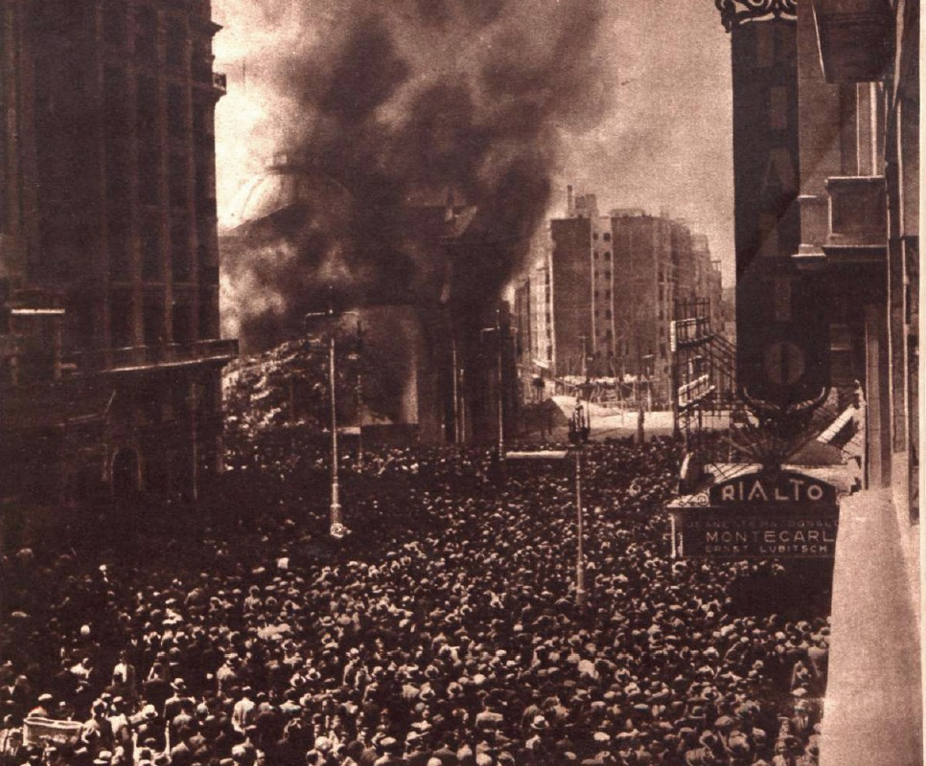
Los sectores conservadores del país, e incluso parte de los republicanos, no tardaron en oponerse a la República debido a sus propuestas reformistas y su política laicista.
La quema de conventos en ciudades como Madrid (imagen) se produjo al mes de la proclamación de la República.

Slide 9
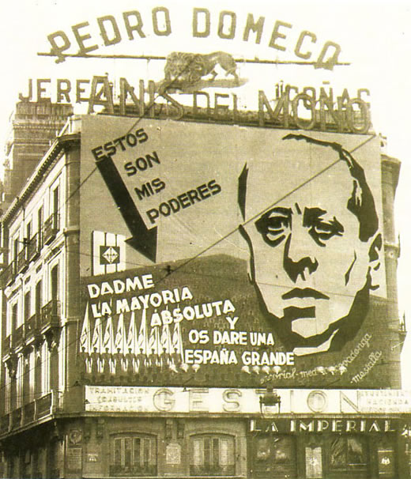
La CEDA (Confederación de Derechas Autónomas) de Gil Robles se convirtió en el principal aglutinador de este sentir al defender la religión, la familia, el orden y la propiedad.
La CEDA no era un partido sino una coalición de partidos. Su base era Acción Popular creada un par de años antes. En su seno se integraron organizaciones políticas conservadoras y católicas. Su líder era José Mª Gil-Robles (derecha).

Slide 10
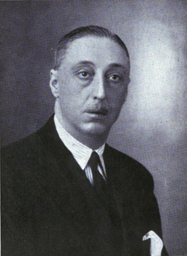
En cualquier caso, existen varios partidos de derechas que ganan apoyos (Partido Agrario, la Lliga, PNV, Comunión Tradicionalista, Renovación Española y Falange Española).
La Comunión Tradicionalista son los carlistas. Habían perdido importancia por sus divisiones internas pero en 1932 recobran importancia bajo la dirección del conde de Rodezno.

Slide 11
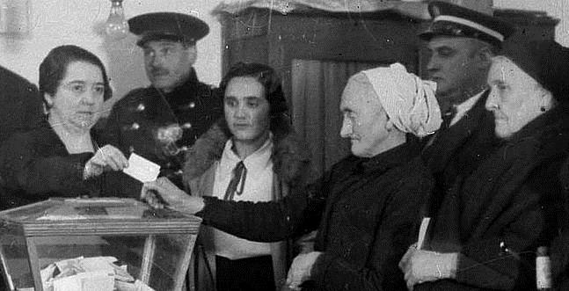
El Gobierno de Azaña entró en declive a principios del 33 tras el incidente de Casas Viejas. En abril su retroceso se hizo evidente en los comicios municipales.
El ascenso derechista y centrista se hizo evidente con el voto femenino. Fue en abril del 33 cuando las mujeres pudieron votar por vez primera.

Slide 12
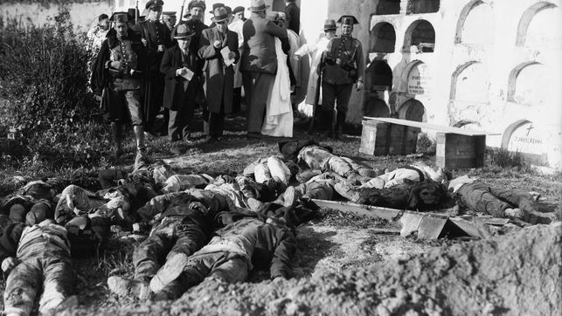
Para entonces, crecían las presiones patronales y derechistas y el PSOE se mostraba cada vez más partidario de romper su alianza con los republicanos.
Los sucesos de Casas Viejas fueron claves para explicar el cambio de postura socialista. Aunque fueran protagonizados por anarquistas, el trasfondo era el descontento por la lentitud de la reforma agraria. El sindicalismo agrario socialista había crecido mucho (Federación Nacional de Trabajadores de la Tierra).

Slide 13
Gobiernos radical-cedista. Revolución del 34.
Victoria electoral de cedistas y centristas.
Medidas contrarreformistas.
La creciente influencia de la CEDA.
Revolución de Octubre del 34: Cataluña y Asturias.
Crisis del Partido Radical.

Slide 14
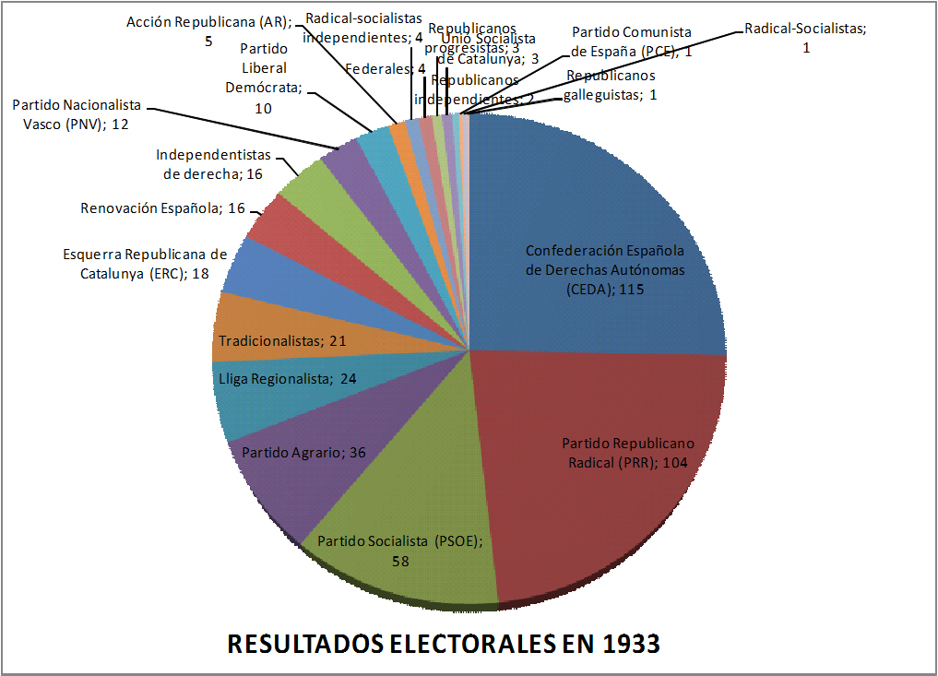
Azaña dimite finalmente y se convocan elecciones para noviembre. La derecha y el centro logran una clara victoria.

Slide 15
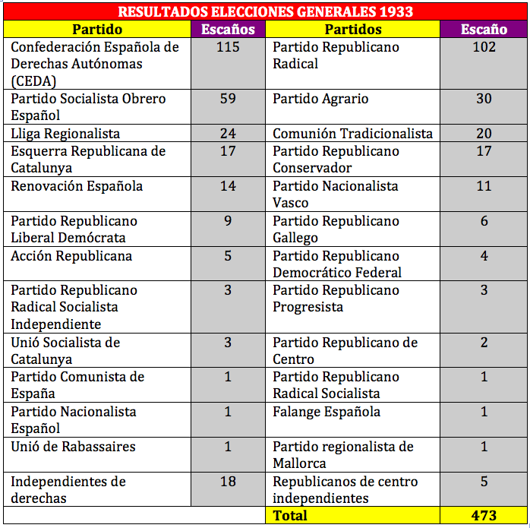
El partido del expresidente Azaña se hunde (Acción Republicana) y el PSOE baja considerablemente. Gana la CEDA y no muy lejos quedan los republicanos de Lerroux (Partido Republicano Radical). También destaca el ascenso generalizado de la derecha (Partido Agrario, Lliga, Comunión Tradicionalista, Renovación Española y PNV).

Slide 17
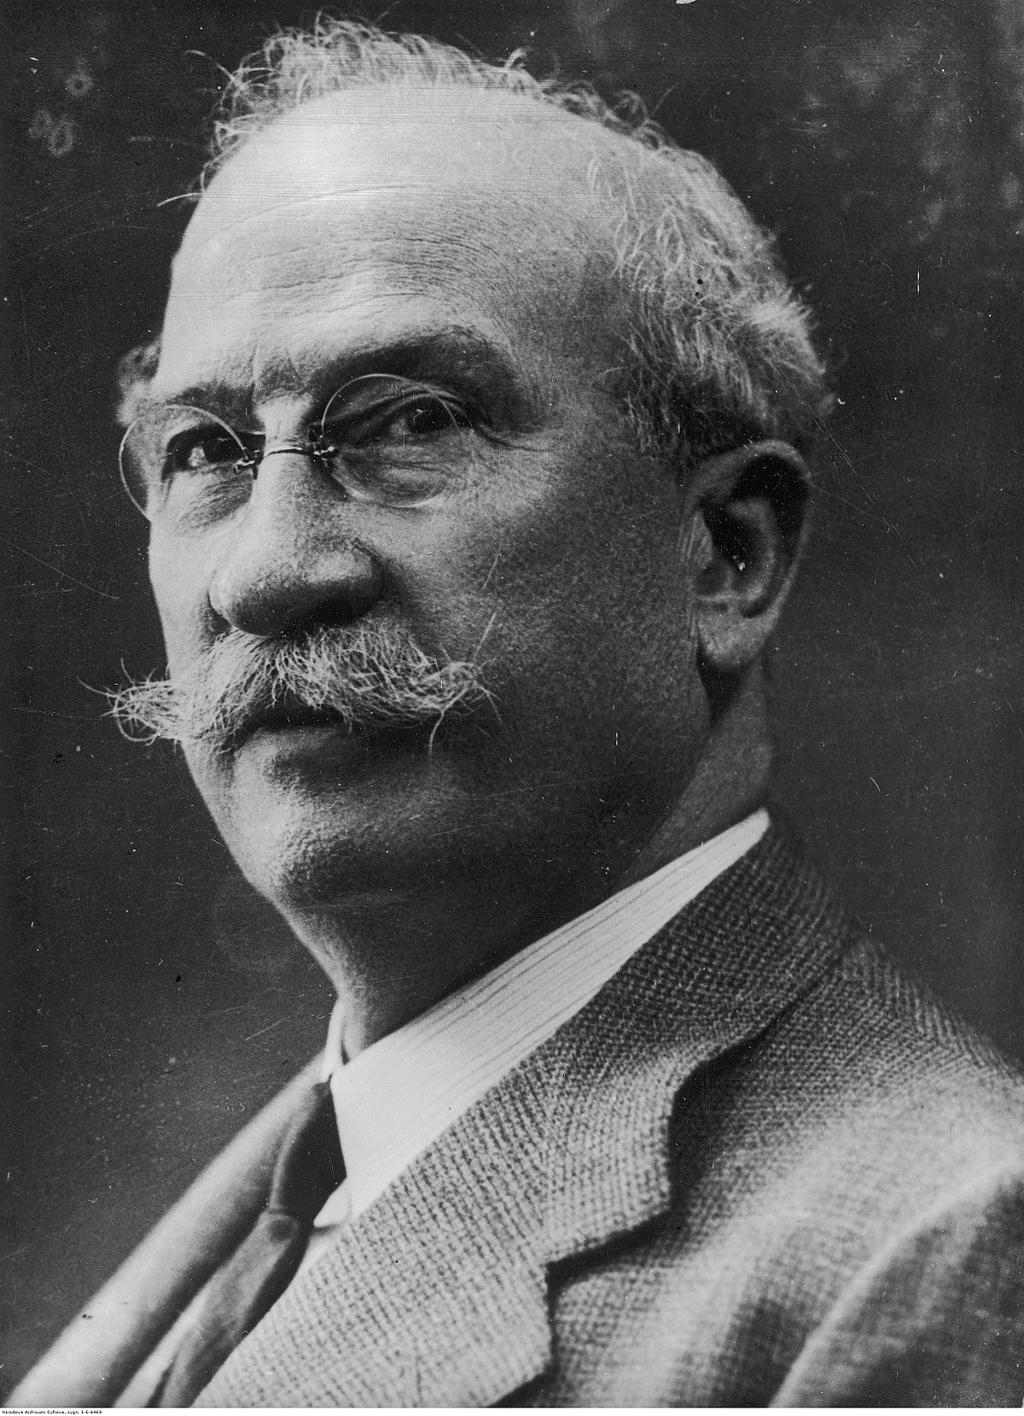
Alcalá-Zamora llama a Lerroux para formar gobierno. En minoría, se verá obligado a contar con el apoyo de la CEDA. Se inicia el Bienio Radical-Cedista.
Alejandro Lerroux se convierte en el principal líder en este período. Hasta 1934 gobernará con apoyo de su partido y de otros minoritarios, pero a partir de ese año introduce en sus gobiernos a miembros de la CEDA bajo la justificación tratar de recuperar a los católicos para la República. La izquierda no va a aceptarlo de buen grado.

Slide 18
La política radical se caracteriza por el freno a todas las reformas anteriores y la derogación de muchas de ellas.
Organización estatal: se plantea una reforma constitucional que no se llevó a cabo.
Política religiosa: frenan la sustitución de la educación religiosa y aseguran el mantenimiento del clero.
Política agraria: se ponen más trabas a su desarrollo.
Política laboral: se intenta reducir el peso sindical y al final se suprimen los jurados mixtos.
Política territorial: se bloqueó el estatuto vasco y se frenaron las reformas en Cataluña.
Política militar: se amnistió a los autores de la sanjurjada y se promocionó a generales de dudosa lealtad a la República.
Política educativa: se siguieron las pautas anteriores.

Slide 19
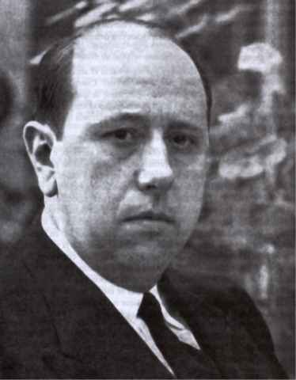
Los conflictos pronto aumentan. La inestabilidad política desembocó en la investidura de tres ministros cedistas en octubre de 1934.
El último Gobierno de Lerroux, acaecido a mediados del 35, ya había cinco ministros cedistas, incluido José Mª Gil-Robles en Guerra. El peso creciente de la CEDA era evidente.

Slide 20
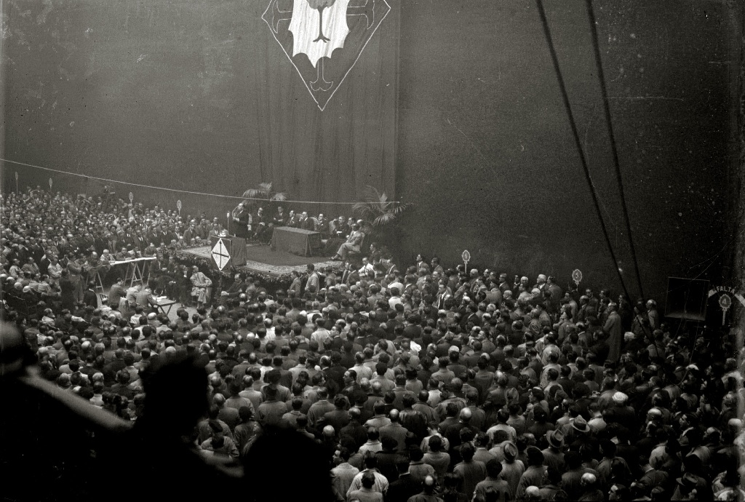
Mitin de Gil-Robles en 1935.
¿Cuál era el significado de la CEDA? No es fácil determinarlo. Por un lado, aceptaban las instituciones republicanas. Por otro, mostraban sus simpatías por el fascismo y el nazismo. No hay que olvidar que Hitler se había hecho “democráticamente” con el poder en 1932 dentro de la República de Weimar. Además, las Juventudes de la CEDA usaban métodos de movilización parecidos a los de estos partidos.

Slide 21
“MANIFIESTO DE LA COALICIÓN ANTIMARXISTA POR MADRID (CEDA, RENOVACIÓN ESPAÑOLA, CARLISTAS, ETC.)”
No caprichosamente, sino por obediencia debida a imperativos de la realidad, se denomina “antimarxista” esta candidatura y la coalición de fuerzas políticas y sociales que sirve de soporte. Es, en efecto, el marxismo, con su concepción materialista y anticatólica de la vida y de la sociedad; con su sectaria hostilidad hacia los grandes valores tradicionales (…) con el desate temerario que ha provocado y conseguido de los odios, las envidias connaturales en las luchas de clases (…), con el antiespañolismo que, como un exudado nocivo, brota de todo ideario y, sobre todo, con la desgraciada, arbitraria e injusta gestión desarrollada al frente de los negocios públicos (…).
Los candidatos de la coalición antimarxista defenderán resueltamente y a todo trance la necesidad de una inmediata derogación, por la vía que en cada caso proceda, de los preceptos, tanto constitucionales como legales, inspirados en designios laicos y socializantes (…). Trabajarán sin descanso para lograr la cancelación de todas las disposiciones confiscadoras de la propiedad y persecutorias de la persona, de las asociaciones y de las creencias religiosas. (…).
El Debate, 1 de noviembre de 1933
Lo que sí queda claro es que la CEDA era marcadamente antimarxista y, por tanto, opuesta al PSOE, así como a la mayoría de las reformas emprendidas durante el Bienio Reformista.

Slide 22
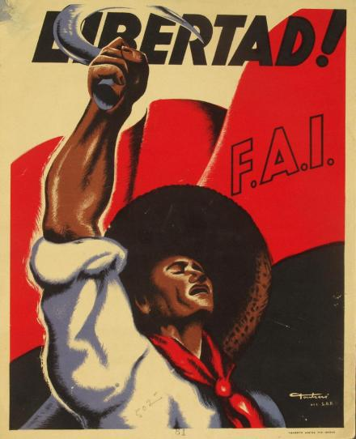
La movilización contra el Gobierno la protagonizarían la izquierda y los nacionalistas. Ya en diciembre del 33 se produce una nueva insurrección anarquista.
Asociada a la CNT se había creado en 1927 la FAI (Federación Anarquista Ibérica). Pronto sus tesis fueron las predominantes dentro de la CNT. Defendían la revolución social inmediata, de ahí que también se levantaran en 1932 contra la República y estuvieran detrás de los sucesos de Casas Viejas. En definitiva, esta primera insurrección de diciembre del 33 no puede considerarse dirigida contra el Gobierno radical-cedista.

Slide 23
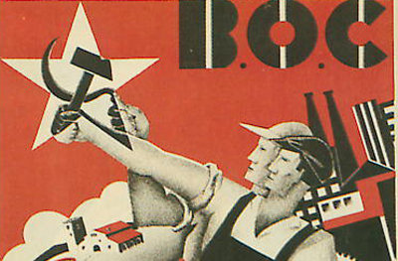
La llegada al poder de Lerroux hizo que los movimientos obrero y campesino buscaran el entendimiento.
Se conforman las Alianzas Obreras. La primera, la catalana, fue impulsada por el BOC (Bloque Obrero y Campesino). Pronto se sumaría la UGT (socialistas) y finalmente los comunistas e incluso, en el caso asturiano, los anarquistas.

Slide 24
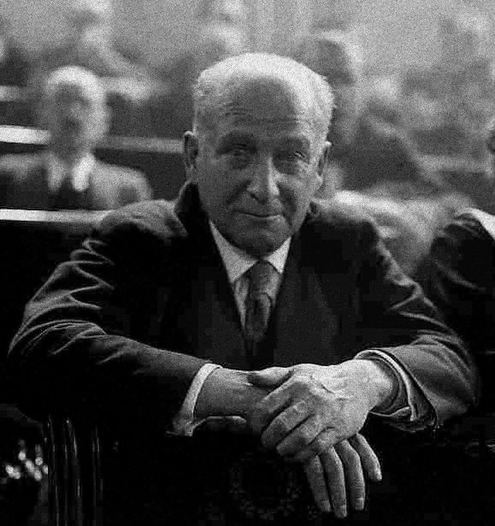
El epicentro opositor se produce en octubre de 1934. Nada más ratificarse a los ministros cedistas los socialistas, con apoyos anarquistas y comunistas, lanzan una huelga general revolucionaria.
En ese momento estaba al frente del PSOE y de la UGT Largo Caballero (derecha). El ascenso de la CEDA fue la gota que colmó el vaso. La radicalización del PSOE se había producido al final del Bienio Reformista ante la lentitud de la reforma agraria y se agudizó con las contrarreformas de Lerroux.

Slide 25
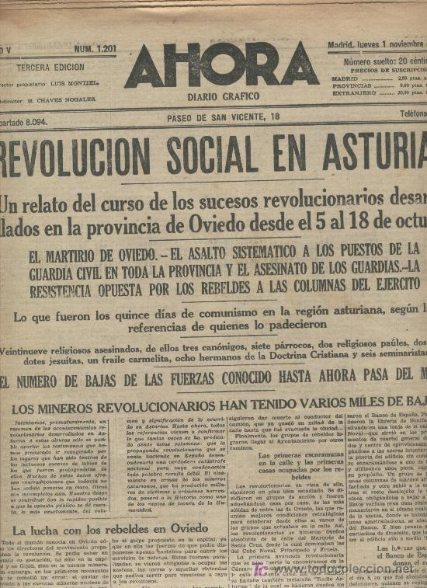
La huelga revolucionaria fue planteada en diversos lugares como una insurrección armada contra el ascenso del fascismo y con la intención de promover una auténtica revolución social.

Slide 26
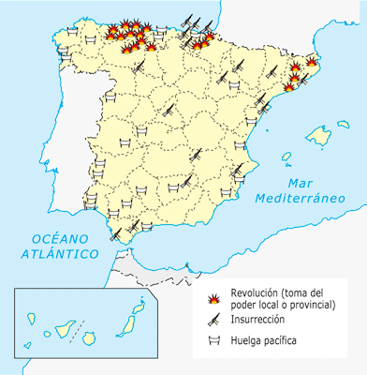
La huelga es controlada con relativa facilidad, excepto en Asturias.
En Madrid careció del apoyo anarquista y se redujo a manifestaciones desorganizadas y algunos tiroteos aislados. En una semana, la capital había recobrado la normalidad. En el País Vasco también se había controlado en una semana con un saldo de unos 40 muertos. Aquí no contó con el apoyo del PNV por sus ideas católicas y antimarxistas.

Slide 27
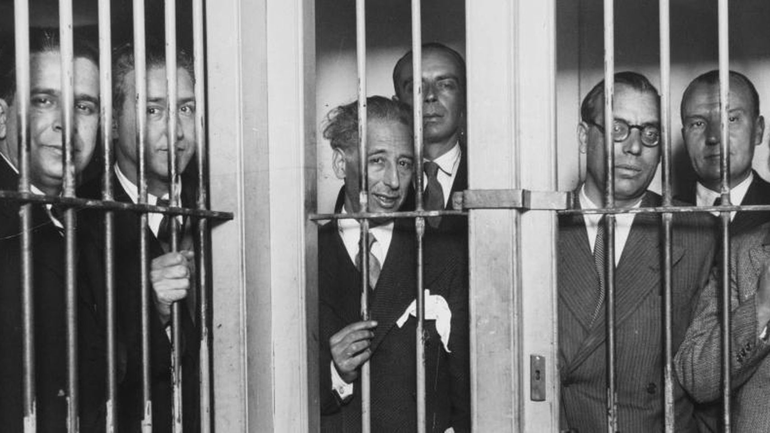
En Cataluña, la ERC de Companys proclama el Estado catalán dentro de la República Federal Española.
También en Cataluña la huelga fue controlada con facilidad. Murieron varias personas, se suspendió la autonomía y el Gobierno (Generalidad) fue encarcelado. Companys es el del medio.
Pocos meses antes, la Generalidad había tenido un enfrentamiento con el Gobierno central debido a un tema de competencias cuando los catalanes intentaron reactivar por su cuenta la reforma agraria. Fue precisamente por esto por lo que la CEDA dejó de apoyar al Gobierno radical de entonces y exigió su entrada en un nuevo gobierno.

Slide 28
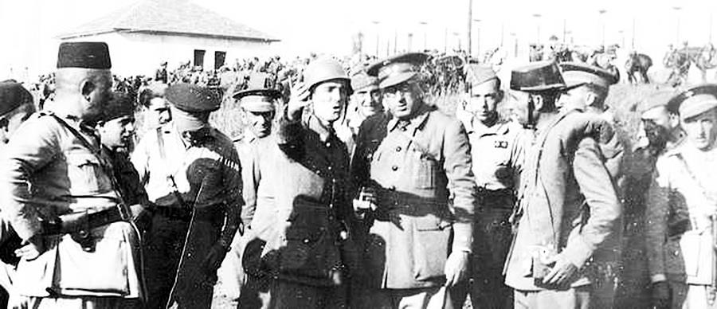
En Asturias la situación es mucho más grave al contar la UGT con el apoyo anarquista y comunista. Se habla de la Revolución de Asturias que degeneró en la muerte de entre 1500 y 2000 personas y decenas de miles de encarcelados.
El Gobierno puso al general Franco al frente de las operaciones en Madrid. Este colocó en Asturias al teniente coronel Yagüe (centro de la imagen) que destacó por su contundencia junto al general López Ochoa.

Slide 29
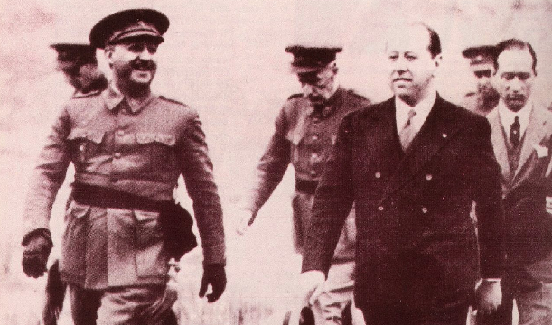
Aunque la Revolución del 34 no puede ser considerada la causa de la Guerra Civil, sí es cierto que hizo que parte de la derecha viera en el Ejército la solución contra la radicalidad republicana.
Franco (izquierda), el “salvador de la República”, será nombrado en 1935 jefe del Estado Mayor Central del Ejército por el entonces ministro de la Guerra, Gil Robles (derecha).

Slide 30
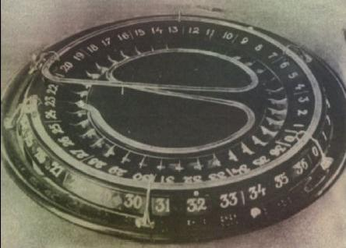
El fracaso revolucionario afianzó la posición de la CEDA. Además, en 1935 el Partido Radical se veía salpicado por el caso de corrupción del estraperlo y el asunto Nombela.
El caso del estraperlo fue un delito de cohecho (favores de cargos públicos a cambios de dinero) cometido por miembros del Partido Radical, entre ellos el propio Lerroux. Estaba relacionado con unas ruletas, llamadas Straperlo (derecha), que se estaban instalando en los casinos. Los radicales facilitaban los permisos para su colocación. El problema es que se demostró que estaban trucadas y fueron clausuradas. Fue entonces cuando el empresario que había pagado los sobornos denunció a los políticos.

Slide 31
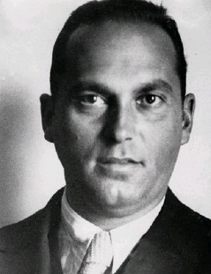
El caso del estraperlo se cerró con la salida de Lerroux de la presidencia y su sustitución por el independiente Joaquín Chapaprieta. Mantuvo la coalición entre radicales y cedistas con Lerroux en el Ministerio de Estado. Sin embargo, la puntilla a la coalición llegó a las pocas semanas al estallar otro caso de corrupción. Fue destapado por el funcionario Antonio Nombela (derecha) y consistió en el pago de una indemnización injustificada a un empresario catalán que dicho funcionario se negó a pagar. El caso llegó finalmente a las Cortes e implicaba directamente a Lerroux.
Nombela era Inspector General de Colonias

Slide 32
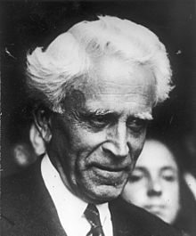
Alcalá-Zamora se niega a entregarle el poder a la CEDA e intenta que se forme un gobierno carente de apoyos parlamentarios. Finalmente decide convocar elecciones para febrero de 1936.
Alcalá-Zamora se niega a entregarle el gobierno a la CEDA dada su dudosa fidelidad a la República. Recurre entonces a una persona de su confianza, el independiente Manuel Portela (derecha). Intentó apoyarse en los republicanos de Alcalá-Zamora, en otros partidos de centro muy minoritarios e incluso en algunos militares. Sus dos gobiernos duraron apenas dos meses en total.

Slide 33
El Frente Popular y el nuevo gobierno.
Las dos Españas.
La reorganización de la izquierda y la desunión derechista.
La victoria electoral de la izquierda.
La debilidad del gobierno y la aceleración de las reformas.
Crisis republicana: radicalización y violencia social.

Slide 34
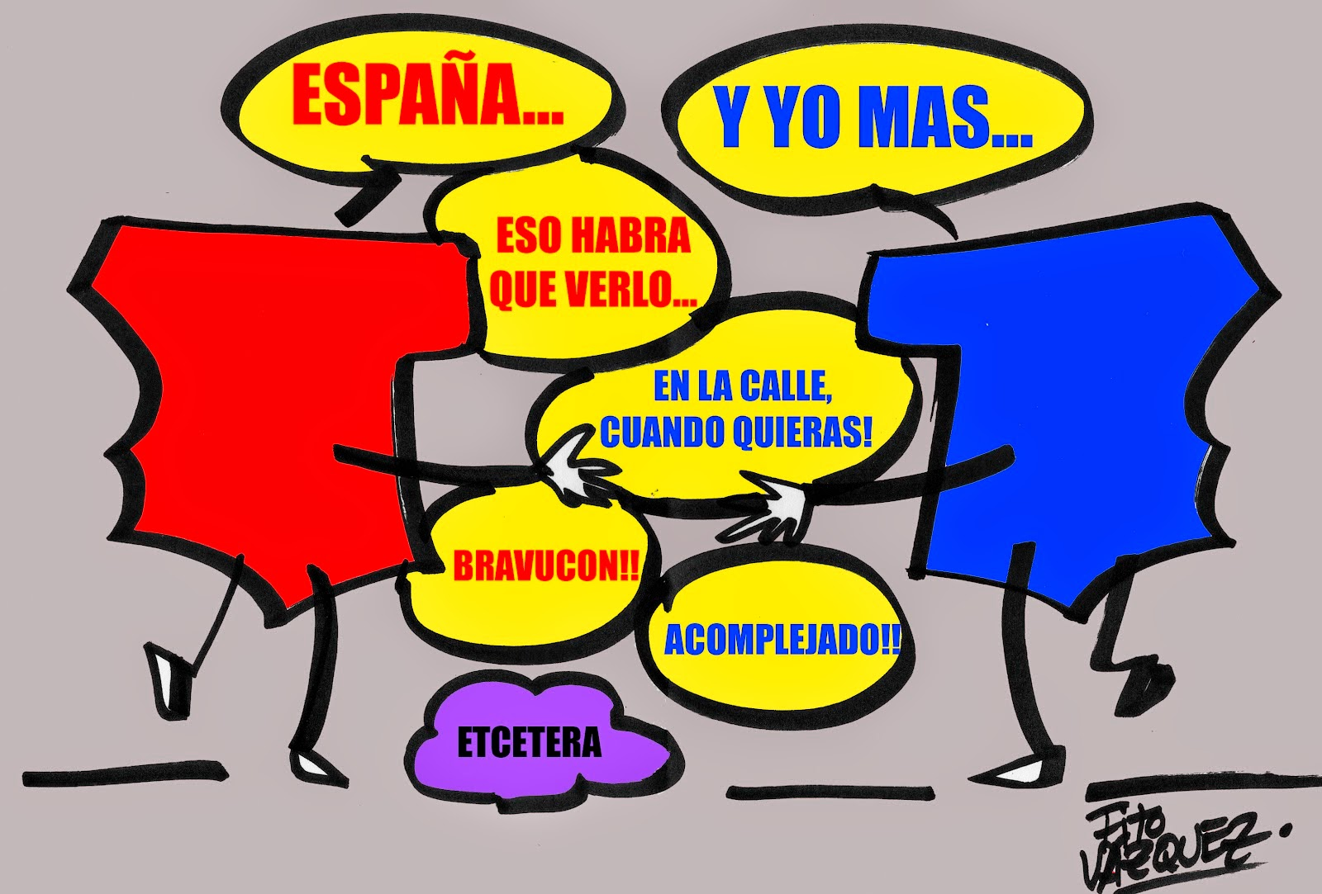
Al empezar 1936 la fractura en una España de derechas y otra de izquierda era evidente.
En realidad, podemos hablar de más Españas, la de “izquierdas”, la de “derechas”, la “no España” de los nacionalistas y de los anarquistas. La división no es tan clara, ya que, por ejemplo, el PNV terminará posicionándose con la izquierda y es difícil catalogar a los anarquistas. Pese a todo, en 1936 se conforman dos bloques irreconciliables.

Slide 35
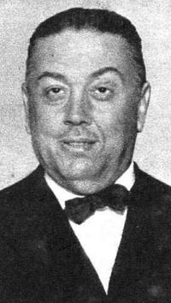
La izquierda aprovecha el Bienio Radical-Cedista para reorganizarse. Nacen ahora la Unión Republicana de Martínez Barrio y la Izquierda Republicana de Azaña.
A los pocos meses de llegar al poder el Partido Radical, un grupo de diputados encabezado por Martínez Barrio, número dos del partido, se separaron al no aceptar el acercamiento a la CEDA. Fundó entonces el Partido Radical Demócrata y pronto se fusionó con el Partido Republicano Radical Socialista Félix Gordón Ordás.

Slide 36
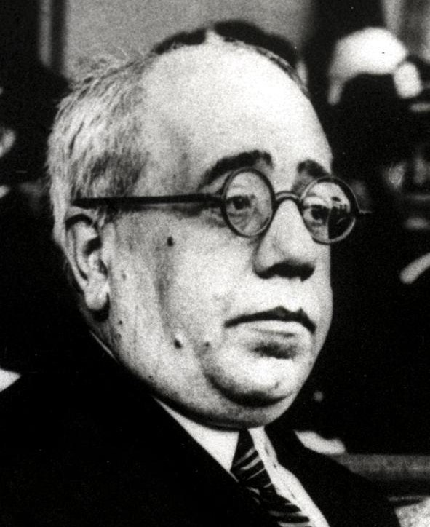
Por su parte, Azaña pasa a dirigir la Izquierda Republicana nacida como fusión de su Acción Republicana, el Partido Republicano Radical Socialista Independiente de Marcelino Domingo y Álvaro de Albornoz (a su vez escisión del Partido Republicano Radical Socialista) y el ORGA de Casares Quiroga.

Slide 37
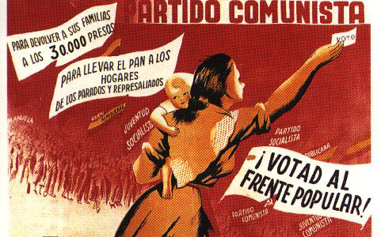
En las elecciones del 36 la derecha se presenta desunida, mientras que la izquierda conforma una gran coalición, el Frente Popular, que englobaba a la Unión Republicana, Izquierda Republicana, el PSOE, el PCE (Partido Comunista de España), ERC y el POUM (Partido Obrero de Unificación Marxista).
Los comunistas entraron en la coalición al permitirlo la URSS. Incluso contaron con el beneplácito de la CNT (y la inclusión del Partido Sindicalista). En cuanto al POUM, era otro partido marxista nacido en 1935 como oposición al estalinismo.

Slide 38
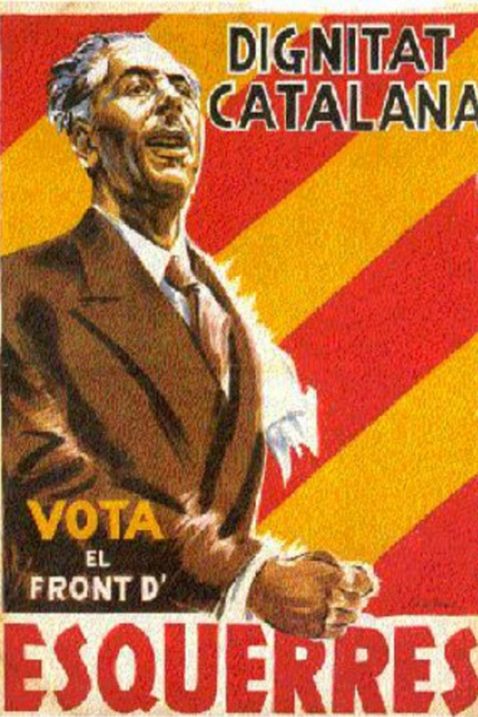
En Cataluña y Valencia se conformará otra alianza de izquierdas, los denominados Frentes de Izquierdas. Surgieron ante la iniciativa del Frente Popular y de hecho lo apoyaban. El catalán incluía a los nacionalistas y partidos comunistas (POUM y el futuro PSUC).

Slide 39
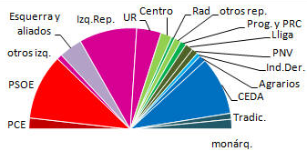
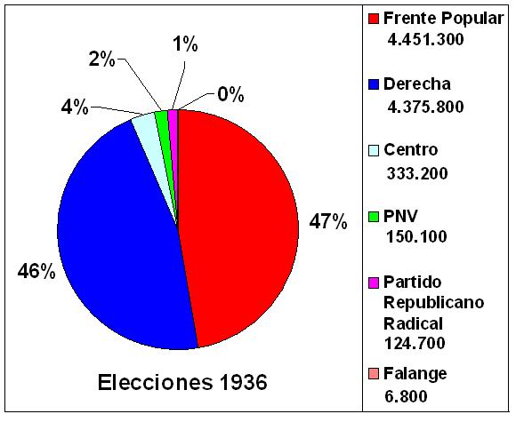
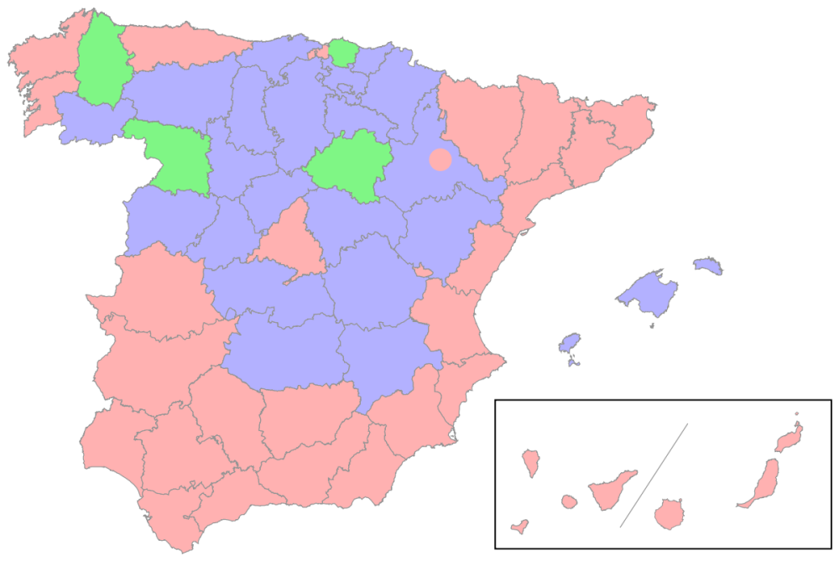
La ajustada victoria del Frente, su derrota en el interior y el hundimiento centrista presagiaban el desastre.

Slide 40
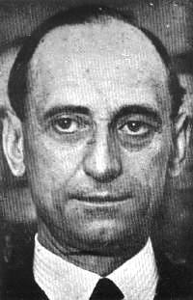
Los gobiernos de izquierdas actúan con presura y desunidos al no alcanzarse un pacto entre republicanos y socialistas.
Los gobiernos se formaron con los apoyos básicos de Izquierda Republicana y Unión Republicana, pero sin el PSOE estaban en minoría. En julio de 1936 el Gobierno estaba presidido por Casares Quiroga (derecha).

Slide 41
Medidas tomadas por el Frente Popular.
Organización estatal: se abandona la idea de reforma. De hecho se gira a la izquierda al sustituir a Alcalá-Zamora por Azaña en la presidencia de la República.
Política agraria: se acelera. Sindicatos y campesinos se lanzan a la ocupación de tierras.
Política territorial: se aceleran los trámites para la aprobación de los estatutos de autonomía vasco y gallego. Se restablece la Generalidad y a los alcaldes cesados.
Política militar: se amnistió a los presos del 34 y se apartó de Madrid a los militares sospechosos.

Slide 42
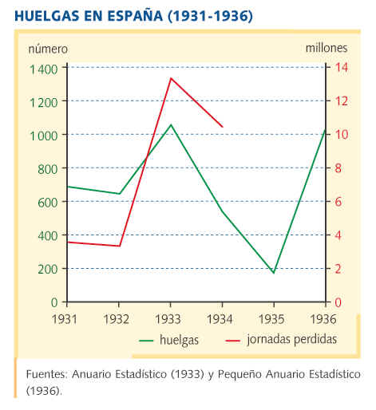
Mientras, la violencia se adueña de las calles. Anarquistas, socialistas y comunistas defienden la revolución y los cedistas se aproximan cada vez más a los falangistas. Todo ello en medio de una intensificación de la crisis económica.
Tras un 1935 relativamente tranquilo, las huelgas se disparan (los datos de 1936 se refieren solo a los de medio año). Los sindicatos aprovechan su posición de fuerza para tratar de acelerar los cambios. Además, 1936 se presentaba complicado ante el auge de la crisis económica (inflación, desempleo, cierre de empresas, evasión de capitales…).

Slide 43
Conclusión. El camino hacia la guerra civil.
Preparativos y asesinatos de Castillo y Calvo Sotelo.

Slide 44
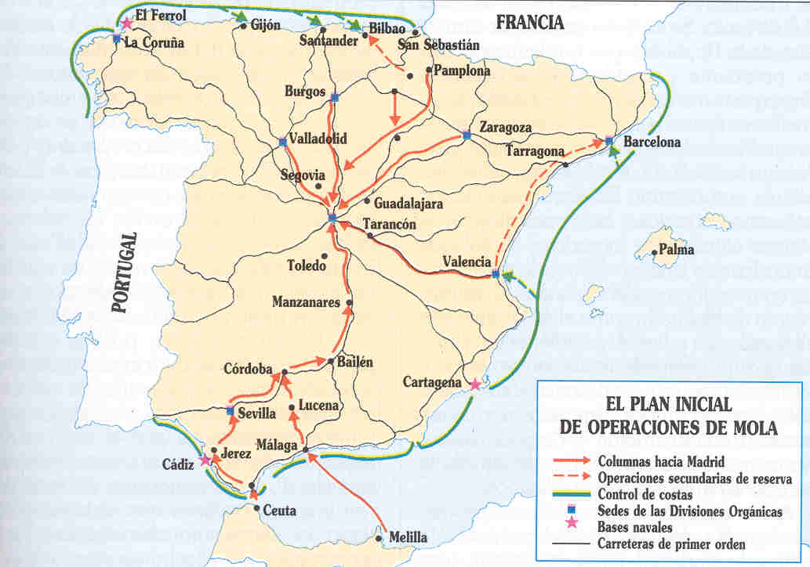
Crecían los rumores de un golpe de Estado militar inminente. El Gobierno intenta evitarlo con el alejamiento de Madrid de los generales sospechosos. En marzo estos se reúnen para planificarlo con el general Mola al frente.
Los planes de Mola incluían un levantamiento múltiple para avanzar hacia Madrid desde varios frentes.

Slide 45
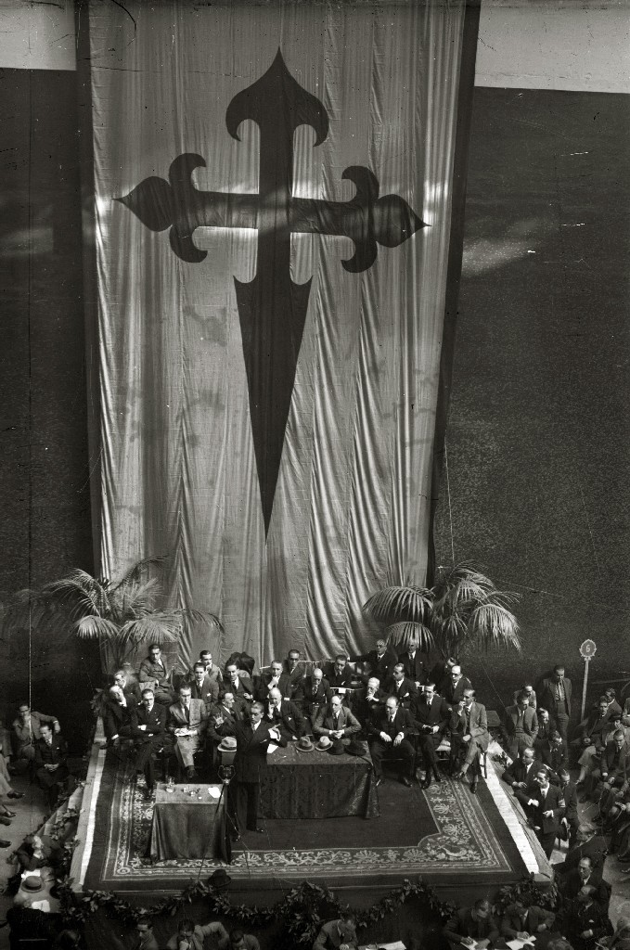
La violencia alcanza su punto álgido en julio del 36. El 12 es asesinado el teniente Castillo, guardia de asalto instructor de las milicias socialistas. Al día siguiente, en represalia, es asesinado el político de derechas José Calvo Sotelo.
Calvo Sotelo había sido ministro de Economía con Primo de Rivera y vivía exiliado. Regresó al país en 1933 y en 1934 fundó el Bloque Nacional, un partido de extrema derecha que pretendía conformar una gran coalición de derechas. Sin embargo, solo logró atraer a Renovación Española y a los tradicionalistas.

Slide 46
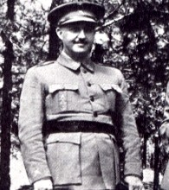
Los últimos generales deciden entonces unirse a la intentona golpista, incluido Franco.
Franco fue ascendido a Jefe del Estado Mayor tras el éxito represor en Asturias. La llegada al poder del Frente Popular provocó el envío de Franco a Canarias como comandante militar. Fue uno de los generales alejados de Madrid ante el miedo a un golpe de Estado. Pese a lo que la gente piensa, fue uno de los últimos generales en sumarse a la conspiración contra la República.

Slide 47
ANEXO: la Edad de Plata de la cultura española

Slide 48
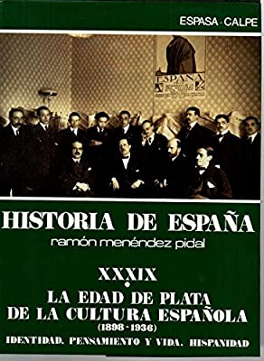
Sería imperdonable abandonar este período sin antes mencionar uno de los períodos más brillantes de la producción cultural española: la Edad de Plata.
La magna obra Historia de España de la editorial Espasa Calpe, dirigida primero por Menéndez Pidal y después por Jover Zamora, fijó las fechas de la Edad de Plata de la cultura española entre 1898 y 1936. El término fue acuñado por el propio Jover Zamora en 1963, aunque este incluía también la Restauración y, de hecho, muchos historiadores incluyen además el Sexenio. Es por ello que podríamos abarcar con este término desde 1868 hasta 1936.

Slide 49
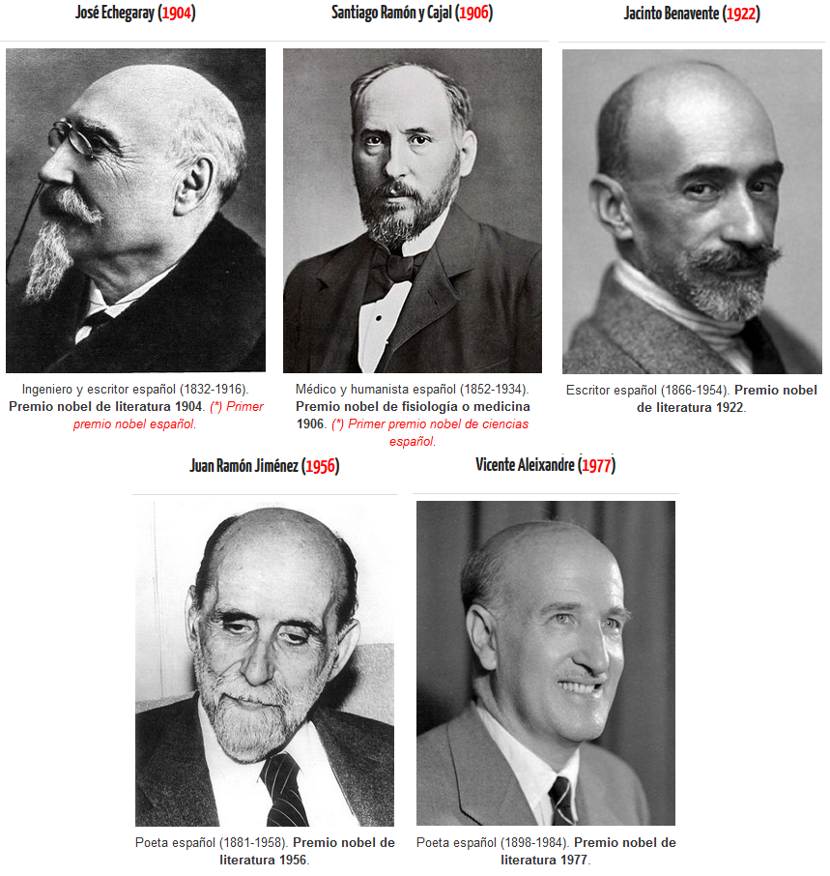
Una prueba de esa brillantez es que cinco personajes asociados a este período recibieron el Premio Nobel.
Cuatro literatos, Echegaray de la generación del 68, Benavente de la del 98, Juan Ramón Jiménez de la del 14 y Vicente Aleixandre de la del 27, además del científico (médico) Ramón y Cajal.

Slide 50
No se trata de una corriente cultural sino de un simple periodo donde se suceden oleadas de grandes literatos, artistas, pensadores y científicos. Y es de plata porque el oro ya estaba cogido, pero de algún modo había que dignificar a este grupo.
Suele aludirse como rasgo común a su componente crítico con una sociedad, la española, atrasada. Por esa razón se asocia su inicio a 1898, pero ese mismo componente crítico ya existía, por ejemplo, en los escritores realistas.

Slide 51
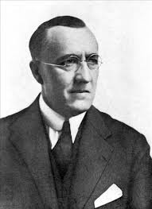
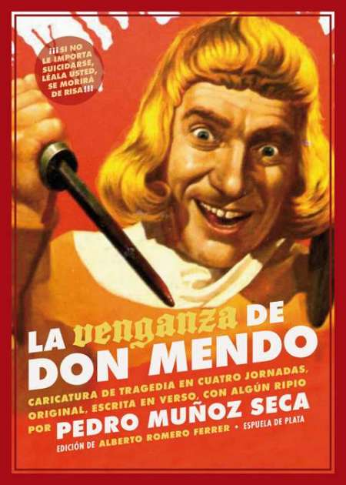
Otro rasgo común es su asociación con una intelectualidad de izquierdas, esencialmente republicana. De nuevo es una visión simplista que sirve para poner el límite temporal en 1936.
Dos ejemplos. Ramiro de Maeztu (izquierda) era un librepensador. Durante el siglo XIX mantenía ideas de izquierdas que después evolucionarion hacia un socialismo posibilista (fabianismo) y finalmente se volvería monárquico y conservador presentándose por Renovación Española. Acabó
asesinado en Madrid por un grupo de anarquistas.
La misma suerte corrió Muñoz Seca, el autor de la famosa obra de
teatro La Venganza de Don Mendo (derecha). Fue asesinado por anarquistas en Barcelona debido a su catolicismo y simpatías monárquicas.

Slide 52
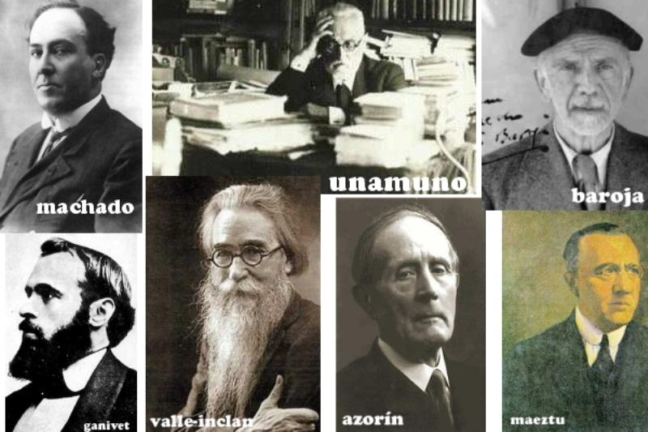
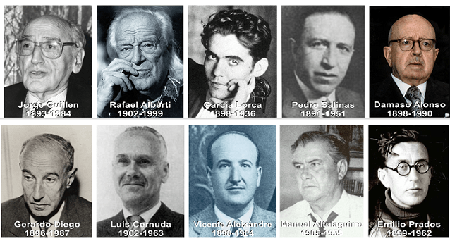
El término hace referencia ante todo a tres generaciones de escritores: 98, 14 y 27.
¿Adivinas cuál es cada una?

Slide 53
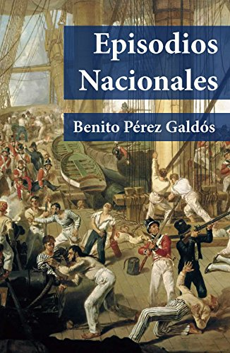
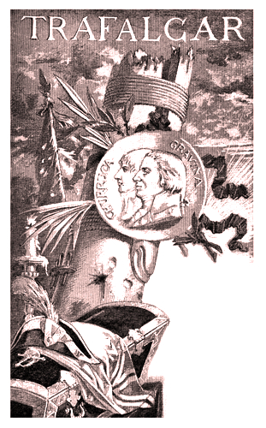
Faltan nombres importantes pero es que además se pueden incluir a escritores anteriores de gran talla como son Galdós, Clarín, Joaquín Costa, Emilia Pardo Bazán, Echegaray, Blasco Ibáñez…
Estos escritores pertenecen a la corriente realista y naturalista de finales del XIX. Un ejemplo destacable son los Episodios Nacionales de Galdós, una impresionante colección de 46 novelas históricas sobre el siglo XIX que empezó a escribir durante el Sexenio y acabó en 1912 con su muerte.

Slide 54
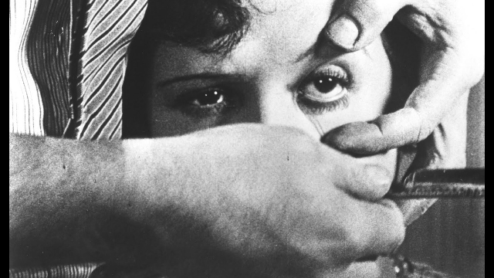
Sin embargo, la Edad de Plata no se agota solo en escritores más o menos relacionados con la literatura. Afectó al arte en general y a la ciencia.
Esta icónica e inquietante imagen pertenece Un Perro Andaluz, un cortometraje de Luis Buñuel filmado en 1929 dentro del surrealismo.

Slide 55
Sin embargo, la Edad de Plata no se agota solo en escritores más o menos relacionados con la literatura. Afectó al arte en general y a la ciencia.
Esta icónica e inquietante imagen pertenece Un Perro Andaluz, un cortometraje de Luis Buñuel filmado en 1929 dentro del surrealismo.

Slide 56
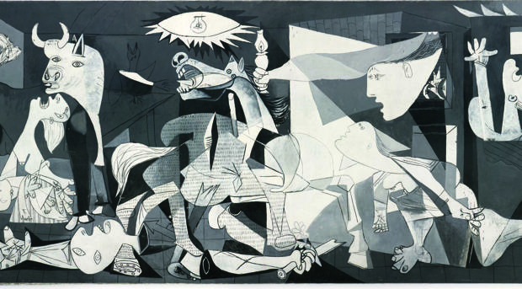
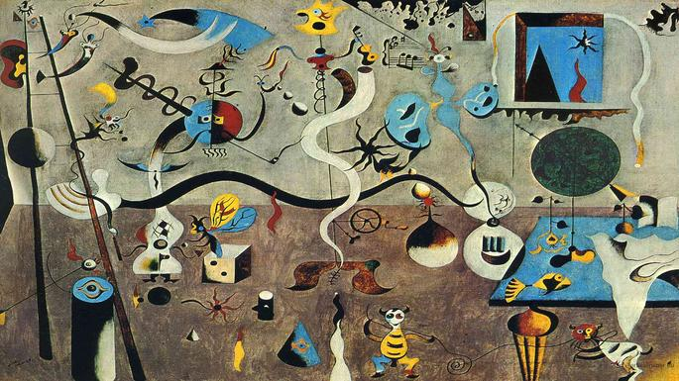
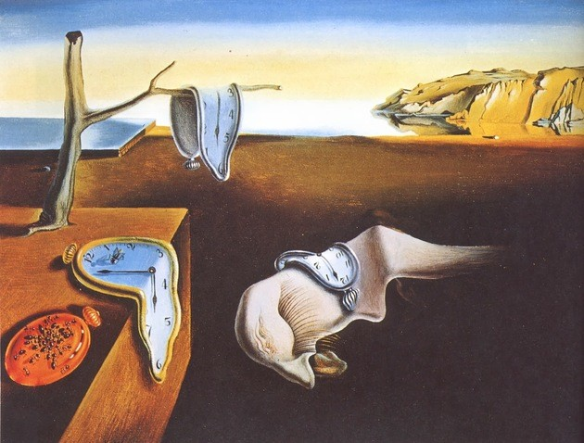
¿Y quién no reconoce estas pinturas?
El Guernica de Picasso (1937), el Carnaval del Arlequín de Miró (1925) o La Persistencia de la Memoria de Dalí (1934).

Slide 57
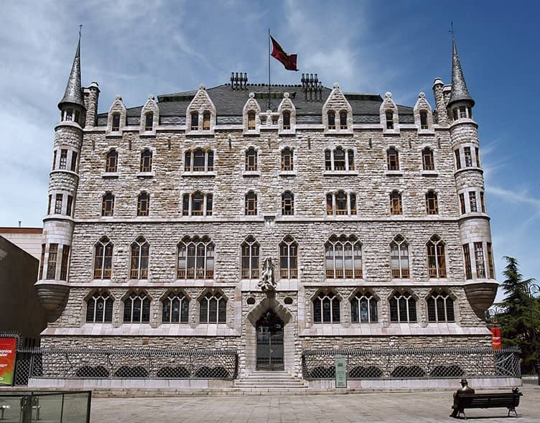
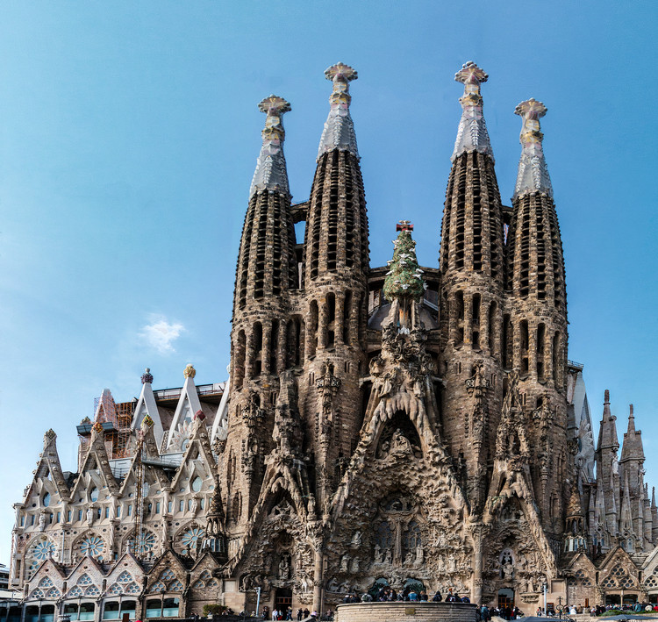
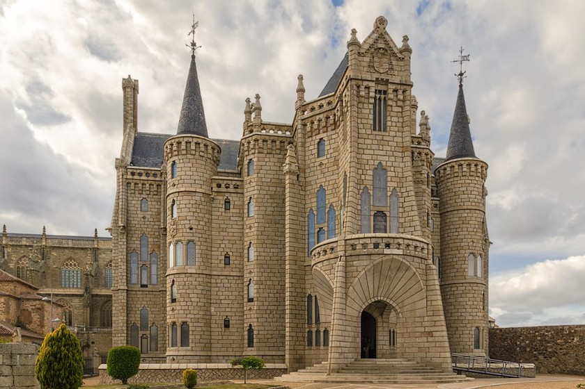
O estas obras arquitectónicas de Gaudí. El modernismo dio un aire diferente a la arquitectura española, sobre todo en Barcelona.

Slide 58
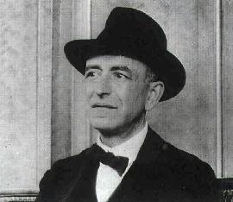
Tampoco faltan grandes nombres en el terreno musical como Isaac Albéniz, Enrique Granados, Joaquín Turina, Guridi y, sobre todo, Manuel de Falla.

Slide 59
Lo de la derecha no es un cuadro de Miró, sino la descripción que Ramón y Cajal hizo de las sinapsis neuronales en el sistema nervioso.
Sus descubrimientos en este terreno le valieron el Nobel de Medicina en 1905.

Slide 60
Y se podría seguir hablando de grandes filólogos e historiadores: Menéndez Pelayo (imagen), Menéndez Pidal, Sánchez Albornoz, Américo Castro, Madariaga…

Slide 61
E igualmente injusto sería olvidarnos de ellas: Emilia Pardo Bazán, Concha Espina, Clara Campoamor (derecha), Victoria Kent, Rosa Chacel, María Zambrano, Federica Montseny…

Slide 62
Y ya que estamos en León, no olvidemos a Álvaro López Núñez, periodista y escritor cronológicamente asociado a la generación del 98.
Católico y de ideas conservadoras (democristianas), es un buen ejemplo de la estupidez humana del pasado y del presente. Destacó por ser miembro del Instituto de Reformas Sociales y ocuparía cargos importantes durante la Restauración y la dictadura de Primo de Rivera. Acabó asesinado en Madrid por milicianos en 1936. Y ahora, más de 70 años después piden que se elimine el nombre de su calle por ¿franquista?

Slide 63
¿De dónde procede esta enorme riqueza cultural?
Obviamente no proviene de una fuente única, pero sí que tuvo un papel destacado la Institución de Libre Enseñanza fundada por Francisco Giner de los Ríos en 1876 en Madrid.

Slide 64
Creada por profesores universitarios de izquierdas (Gíner de los Ríos era socialista), se dedicó a la enseñanza y la difusión cultural aplicando las novedosas ideas pedagógicas del krausismo.
Esta institución difundía en España ideas pedagógicas actuales. Frente a la escuela memorística defendían la formación integral del alumno, la iniciativa personal, la libertad de pensamiento, el contacto con la naturaleza, la enseñanza práctica…

Slide 65
Su labor institucional iría mucho más allá y de la misma nacerían otras instituciones con ideas similares por las que pasaron esta pléyade de intelectuales, escritores, artistas, científicos…
Por ejemplo, en 1910 se fundó la Residencia de Estudiantes donde se conocieron tres genios del 27: Buñuel, Lorca y Dalí (imagen).

Slide 66
Entre las iniciativas que propusieron se encuentran también las Misiones Pedagógicas (1931).
Con el objetivo de difundir la cultural se crearon en su seno el Coro del Pueblo (imagen), se ofrecían representaciones teatrales en los pueblos, se hacían exposiciones o se instalaban bibliotecas.

